Slide 1

전자공학과 캡스턴디자인
1조 – 스마트 유도등
전자공학과 최원진
전자공학과 최일리야
임베디드시스템공학과 구민성

Slide 2

기계설계

Slide 3
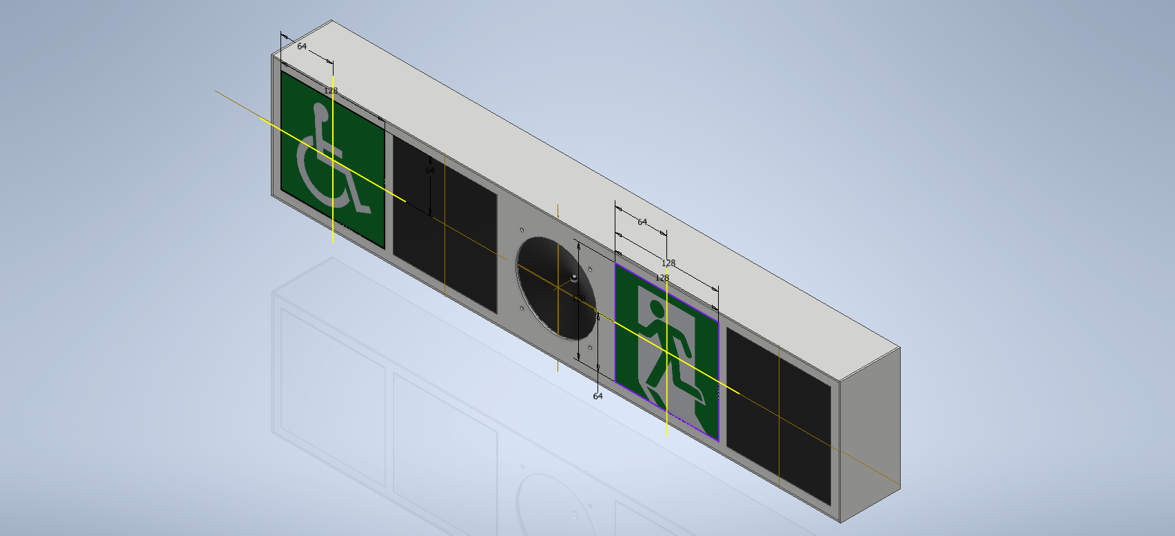
외부 구조
Notes:
외부 구조 장애인 표시 그림 다음 디스플레이 중앙이 스피커 우측이 비장애인 표식 및 디스플레이 재료는 아크릴 2T 패널 사용.
레이저 커팅 가공 예정

Slide 4
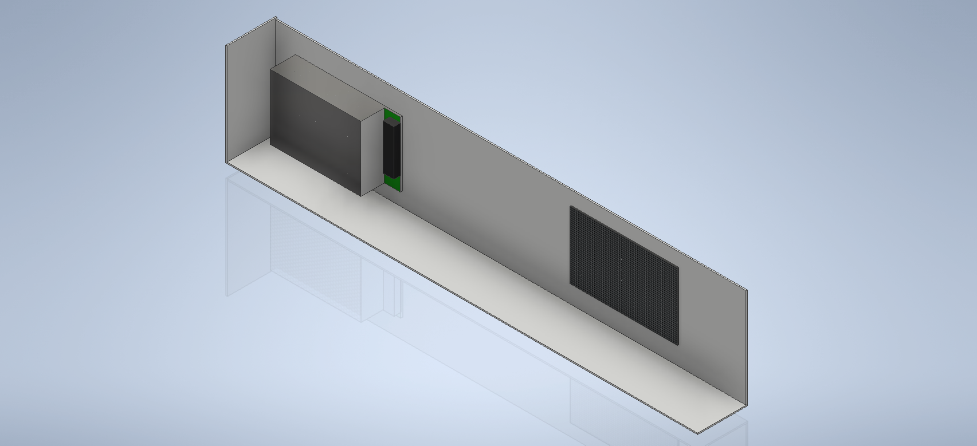
내부 구조
Notes:
좌측 구조물이 전원공급장치, 우측 구조물은 제어기판 내부에서 제품간 간섭 없는것 모델링으로 확인 완료하였음.

Slide 5
전자 설계

Slide 6
전광판

Slide 7
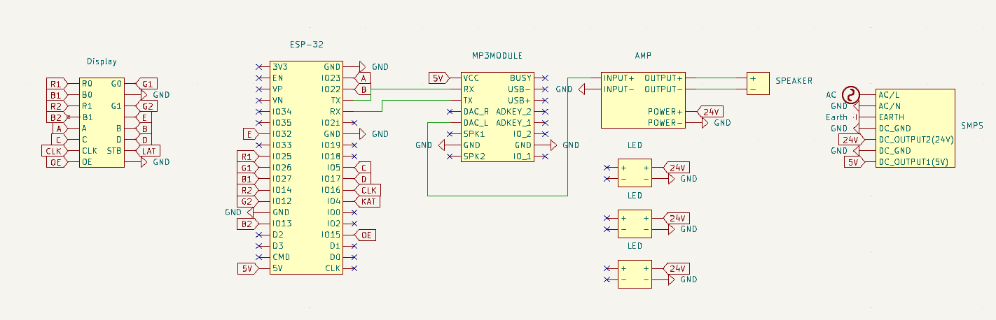
부품 설명
Notes:
전자 부품의 설계는 다음과 같습니다. 메인 컨트롤러로 ESP32가 사용되었으며, MP3module을 사용하여 안내음을 재생하고 증폭기와 스피커를 이용하여 출력합니다.
디스플레이를 이용하여 화면에 탈출 경로를 출력합니다.
LED는 장애인, 비장애인 표식을 밝게 보여주기 위해 사용되었습니다.

Slide 8
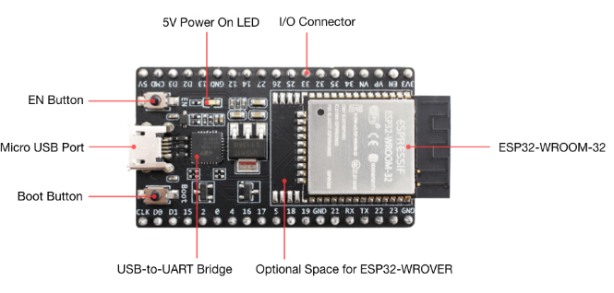
ESP32
Notes:
ESP32는 블루투스, 와이파이 등 다양한 무선 통신 기능을 지원하는 MCU입니다. ESP32가 안내등 제어를 위해 사용됩니다.

Slide 9
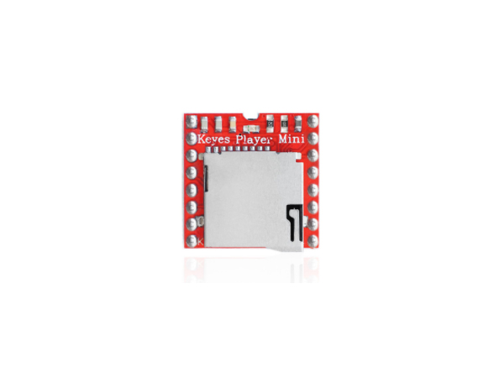
MP3 Module
Notes:
Mp3모듈은 미리 저장된 안내 음성을 재생하기 위한 용도로 사용됩니다. SD카드에 저장된 음원을 재생하며, MCU로부터 UART통신 명령을 받아 작동합니다.

Slide 10
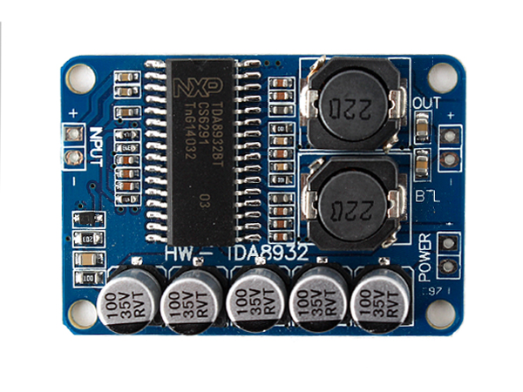
TDA89328 AMP Module
Notes:
TDA 89328 Amp Module은 모노 오디오 증폭기로 MP3모듈의 미약한 음성 신호를 증폭하기 위해 사용됩니다.

Slide 11
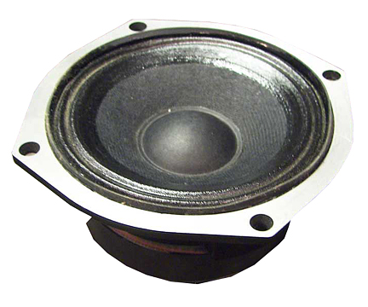
삼미 SR100A50
Notes:
삼미 SR100A50은 50W출력 스피커로 SPL이 94db/W/m로 충분한 출력을 보장하여 넓은 공간에서도 충분한 크기의 안내음을 송출할 수 있습니다.

Slide 12
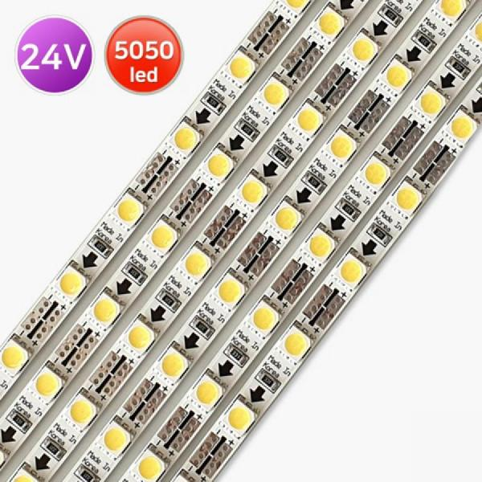
LED Strip
Notes:
LED strip은 1m당 15W급으로 화재시에 연기가 자욱한 상황에서도 충분한 밝기를 보장합니다.

Slide 13
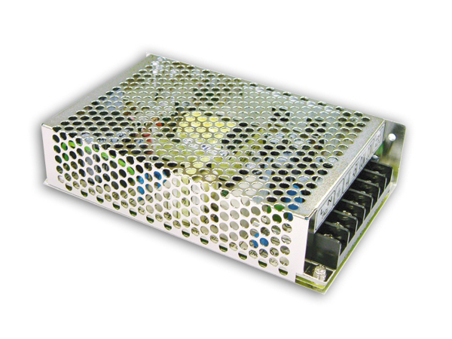
[MEANWELL] RD-85B
Notes:
파워 서플라이는 스피커와 LED에 사용되는 24V전원과 전광판, 제어 회로에 사용되는 5V전원을 동시에 공급 가능한 제품을 사용했습니다.

Slide 14
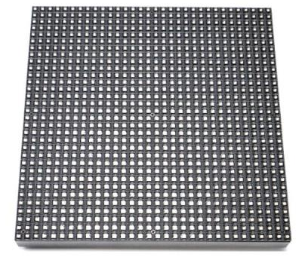
LED Matrix module
Notes:
LED 전광판 모듈은 HUB75표준을 만족하는 제품을 사용했습니다. 회로가 단순하고, 소프트웨어 개발이 용이합니다.

Slide 15
서버

Slide 16
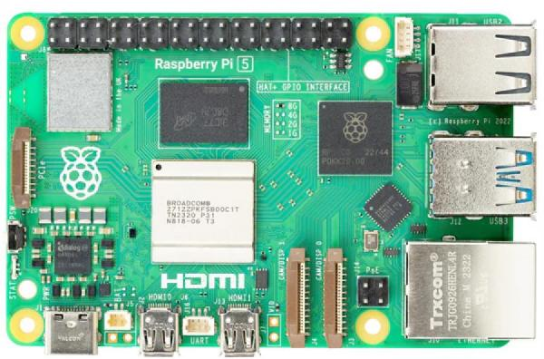
Raspberry pi5
Notes:
라즈베리파이 5는 강력한 성능을 가진 SBC로 와이파이, 블루투스 등 무선 통신 기능을 가지고 있습니다. 또한 GPIO등 다양한 유선 연결성이 있어 임베디드 개발 용도로 적합합니다.

Slide 17
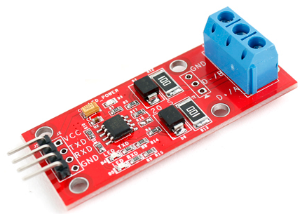
TTL to RS485
Notes:
TTL to RS 485 컨버터는 기존 화재 시스템과의 연동을 위해 사용되었습니다. 기존 화재 감지 시스템은 RS 485 통신 방식을 사용하기 때문에 이와의 호환을 위해 사용되었습니다.

Slide 18
소프트웨어

Slide 19
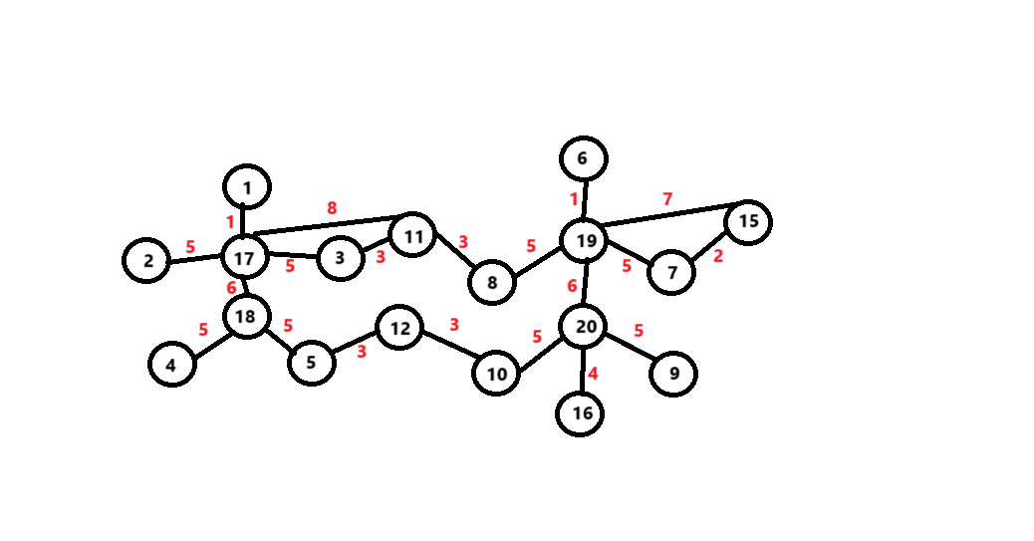
Dijkstra's algorithm
출발 지점에도 도착 지점까지 최단 거리를 찾는 알고리즘
그래프 구조에서 각 노드간의 거리를 가중치로 두어 출발 지점에서 도착 지점까지의 가중치의 합이 가장 적은 경로를 찾는 알고리즘임.
그래프 데이터 구조의 예시
Notes:
다익스트라 알고리즘은 출발 지점에서 도착 지점까지의 최단 거리를 찾는 알고리즘입니다.

Slide 20
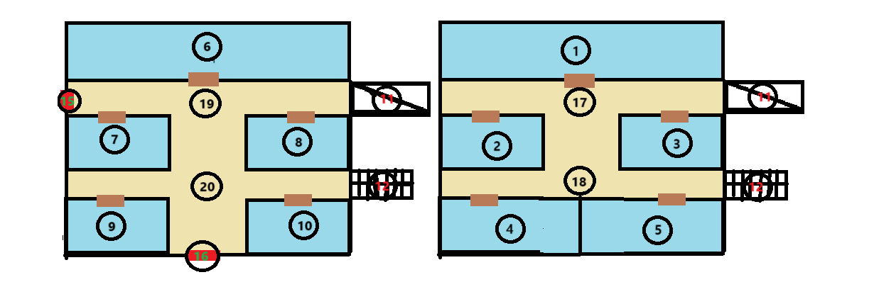
그래프 구조로의 모델링
소방용 엘리베이터
비상 계단
시뮬레이션할 건물의 구조
건물을 그래프로 모델링
Notes:
먼저 시뮬레이션할 건물의 방과 교차로에 모두 번호를 붙여줍니다. 각 번호는 각 노드를 의미하게 됩니다. 그리고 각 노드를 이어서 브렌치를 형성합니다. 브렌치는 디오할 수 있는 길을 의미합니다. 그리고 각 브렌치에 노드 사이의 거리를 입력합니다. 이는 브렌치의 가중치가 됩니다. 그렇게 하여 모델링한 결과가 우측 그림과 같이 됩니다.

Slide 21
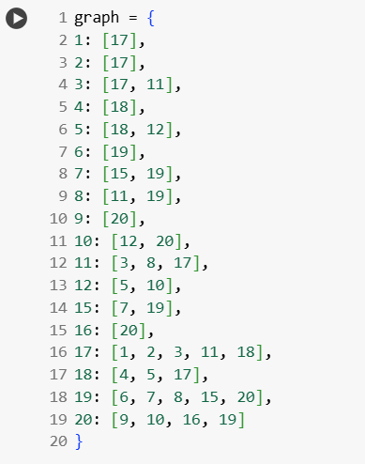
그래프 파이썬 구현
Notes:
그래프로 구현한 건물 구조를 파이썬 리스트로 구현합니다. 콜론 좌측 숫자는 각 노드의 번호, 콜론 우측 대괄호 안의 숫자는 노드에서 갈 수 있는 길을 의미합니다.

Slide 22
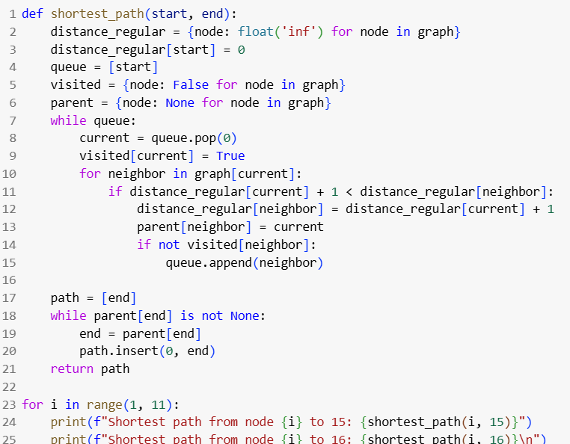
Dijkstra's algorithm 파이썬 구현
Notes:
알고리즘을 파이썬 코드로 구현한것은 다음과 같습니다.

Slide 23
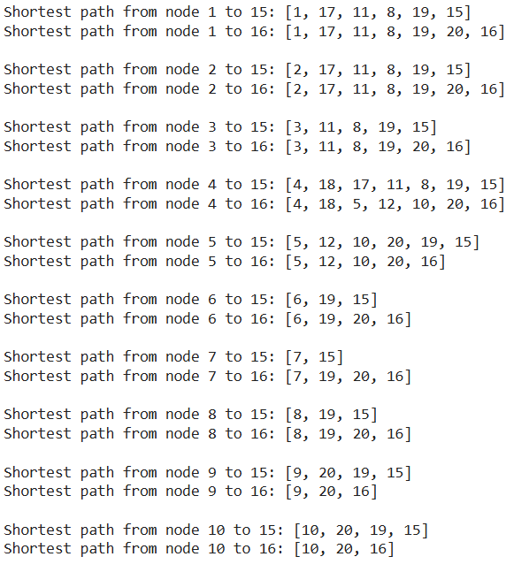
시뮬레이션 결과
Notes:
시뮬레이션 결과는 다음과 같습니다. 최단 경로로 도달하기 위한 연산이 잘 동작하는것을 볼 수 있습니다.

Slide 24
해야할 일

Slide 25
기계
자재 구매
아크릴 레이저 가공
조립

Slide 26
전자
자재 구매
납땜
Esp 32 펌웨어 작성 및 업로드

Slide 27
소프트웨어
가중치 포함한 최단거리 알고리즘 구현
서버 프로그램 작성
라즈베리파이 세팅
서버와 안내등 간 통신 테스트

Slide 28
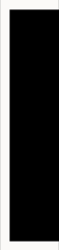
감사합니다

